Slide 1
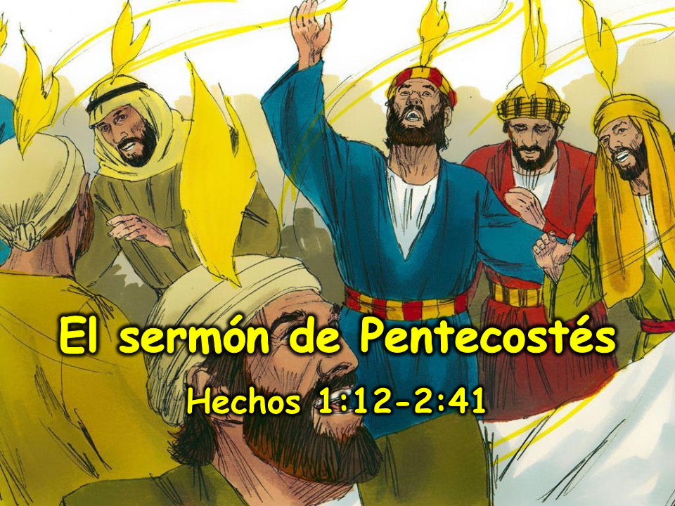
misionleccionesbiblicas.org El sermón en Pentecostés
‹#›
Notes:
1. Portada: El sermón en Pentecostés (Hechos 1:12-2:41)

Slide 2
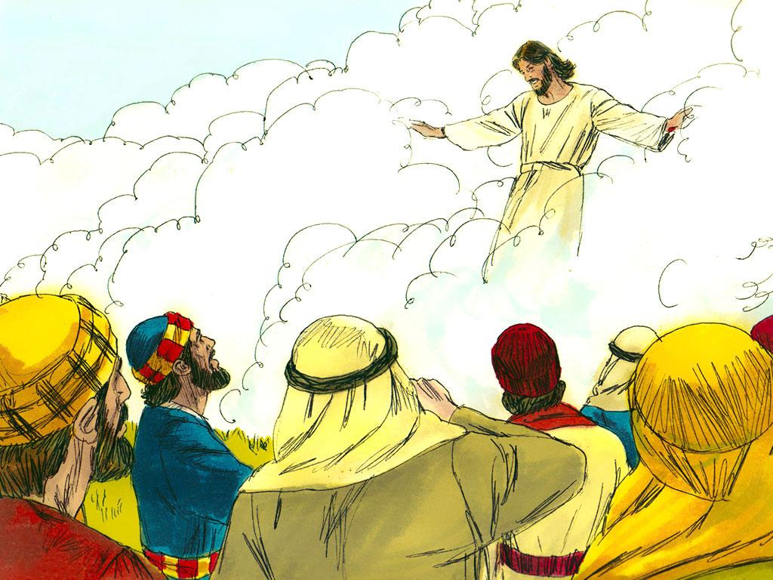
misionleccionesbiblicas.org El sermón en Pentecostés
‹#›
Notes:
2. Después de vivir su vida en la tierra, Jesús subió al cielo para estar con Dios el Padre. Allí, prepararía todo para que un día, cuando regresara, los creyentes pudieran vivir con Él y con el Padre. Justo antes de irse, les dijo a los apóstoles que tenían una responsabilidad muy importante. Tenían que ir por todo el mundo y contarle a todos las buenas noticias de la resurrección de Jesús (su regreso a la vida). Debían bautizarlos y enseñarles cómo ser seguidores de Jesús.
Cuando se fue, Jesús les dijo que esperaran en Jerusalén porque Él enviaría un Ayudador especial. Sabía que estarían tristes al verlo partir, pero ese Ayudador especial estaría con ellos para darles consuelo y poder. Ese Ayudador especial sería un regalo para todo el mundo.

Slide 3
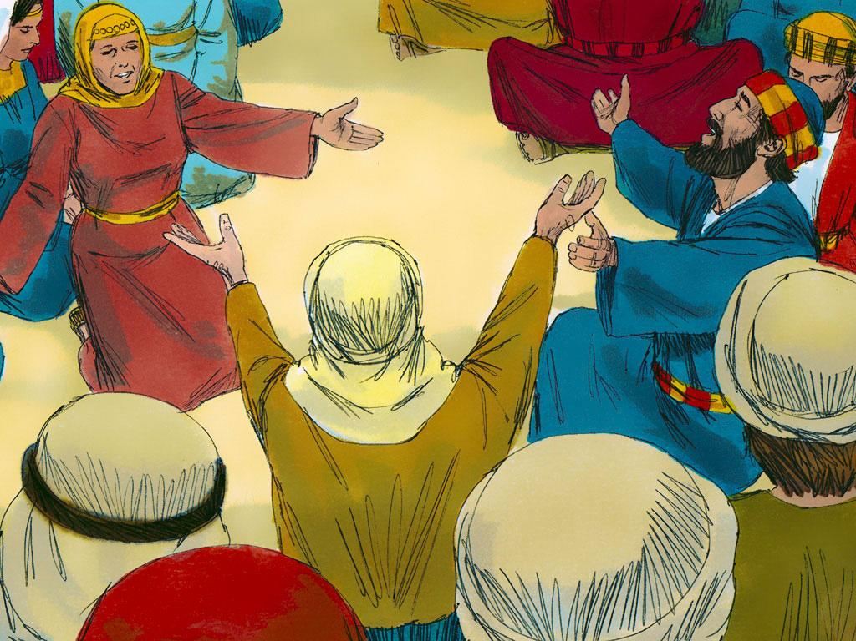
misionleccionesbiblicas.org El sermón en Pentecostés
‹#›
Notes:
3. Los once apóstoles y otros discípulos fueron a Jerusalén tal como Jesús les dijo. La madre de Jesús, sus hermanos y otras mujeres también se unieron a los apóstoles para orar y esperar en un aposento alto.
Pronto, se dieron cuenta de que ahora solo había once apóstoles en lugar de los doce originales. Judas ya no estaba.

Slide 4
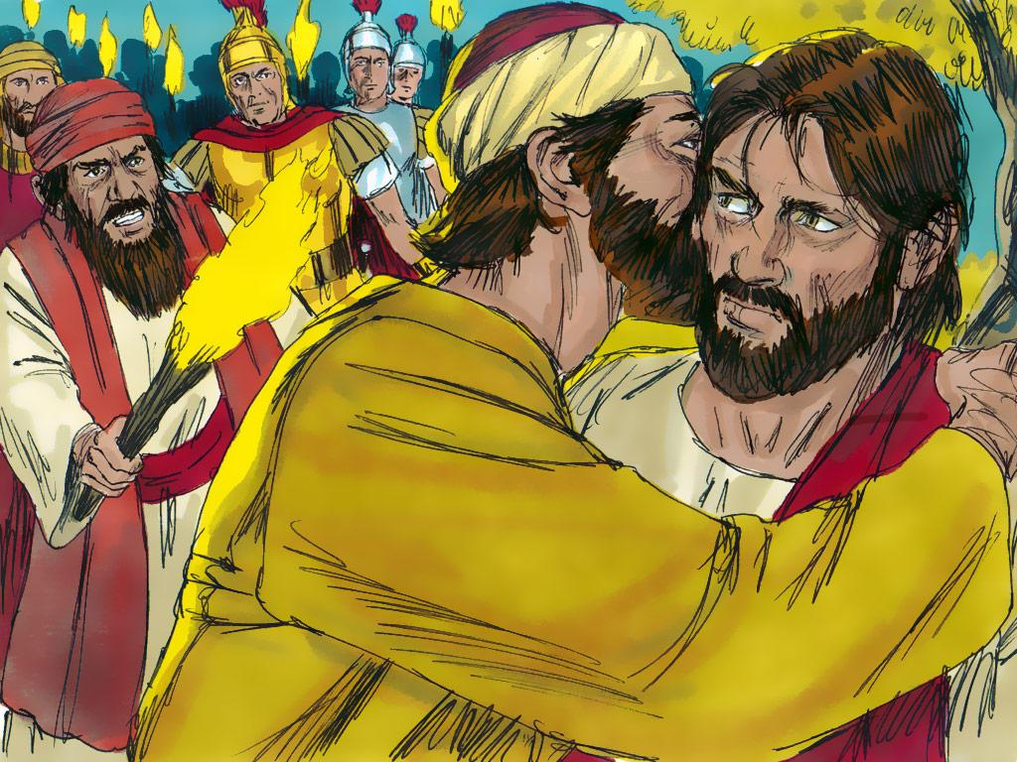
misionleccionesbiblicas.org El sermón en Pentecostés
‹#›
Notes:
4. Los demás apóstoles recordaron la forma triste en que Judas había traicionado a Jesús cuando aún estaba en la tierra. Judas había dicho que era amigo de Jesús, pero no actuó como tal. Lo traicionó y llegó a un acuerdo con algunos líderes que querían hacerle daño. Judas sintió vergüenza y culpa después de que los soldados se llevaron a Jesús y lo crucificaron. Pero, en lugar de hacer lo correcto y pedir perdón, hizo lo incorrecto y se quitó la vida.

Slide 5
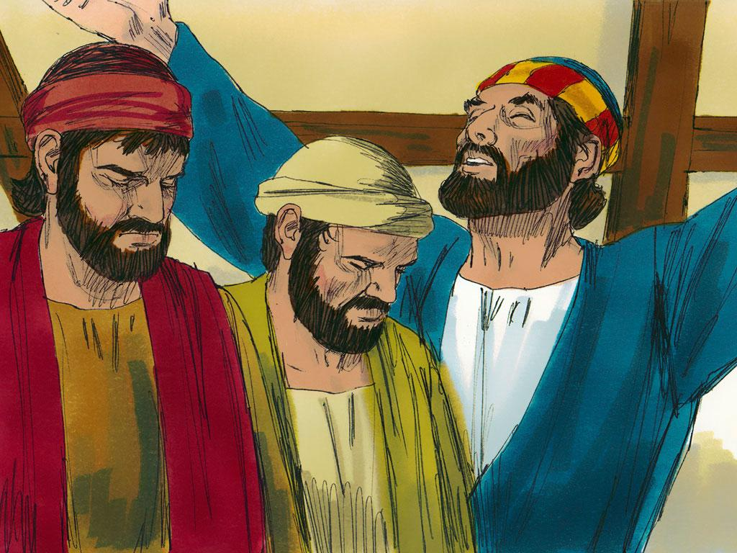
misionleccionesbiblicas.org El sermón en Pentecostés
‹#›
Notes:
5. Pedro dijo: —El nuevo apóstol debe ser alguien que haya estado con nosotros desde el principio. Alguien que conociera bien a Jesús y que lo haya seguido desde que fue bautizado. Se propusieron dos hombres: José, llamado Barsabás (también conocido como Justo), y Matías.

Slide 6
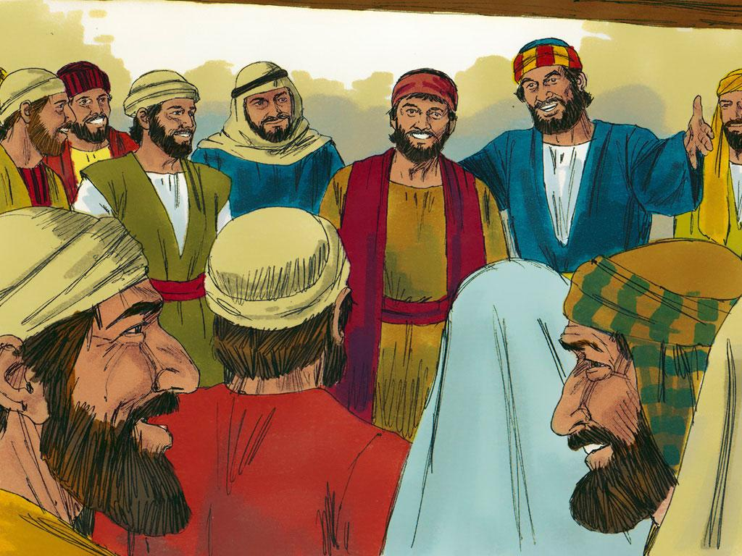
misionleccionesbiblicas.org El sermón en Pentecostés
‹#›
Notes:
6. Los apóstoles oraron para que Dios les mostrara la decisión correcta y luego echaron suertes (algo parecido a lanzar una moneda). De esta manera, Matías fue elegido el nuevo duodécimo apóstol.
Después de esto, los apóstoles continuaron esperando al Ayudador especial que Jesús había prometido. Tal vez se preguntaban cómo sabrían que había llegado.

Slide 7
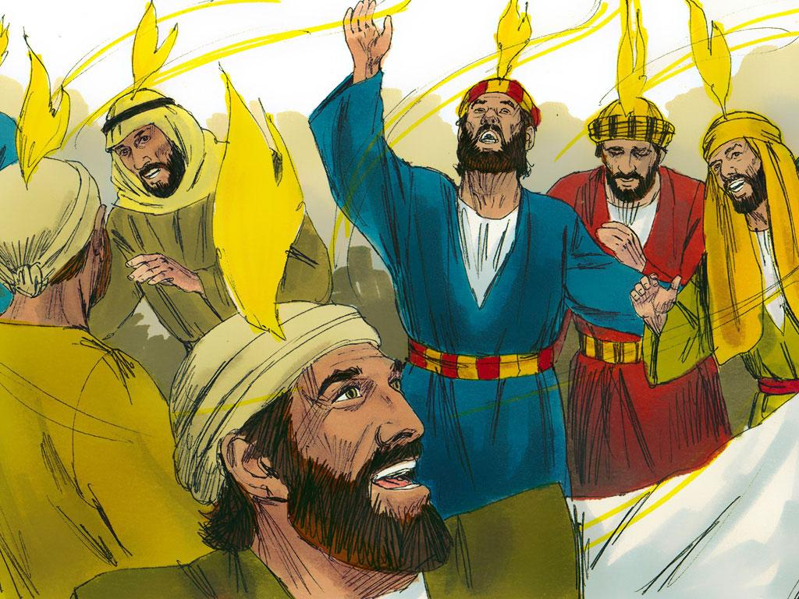
misionleccionesbiblicas.org El sermón en Pentecostés
‹#›
Notes:
7. El grupo esperó un total de cuarenta días. Entonces, comenzó a soplar un viento muy fuerte. Después del viento, los apóstoles vieron bajar llamas de fuego que se posaron sobre sus cabezas. ¡Había llegado el momento! El Ayudador, el Espíritu Santo, había llegado.
Pentecostés era una fiesta especial; miles de judíos de muchos países habían venido a Jerusalén para adorar en el Templo. Como venían de otros países, hablaban diferentes idiomas.
Corrieron a ver qué estaba pasando cuando escucharon el ruido. Los apóstoles salieron al área del Templo, donde se reunía mucha gente.

Slide 8
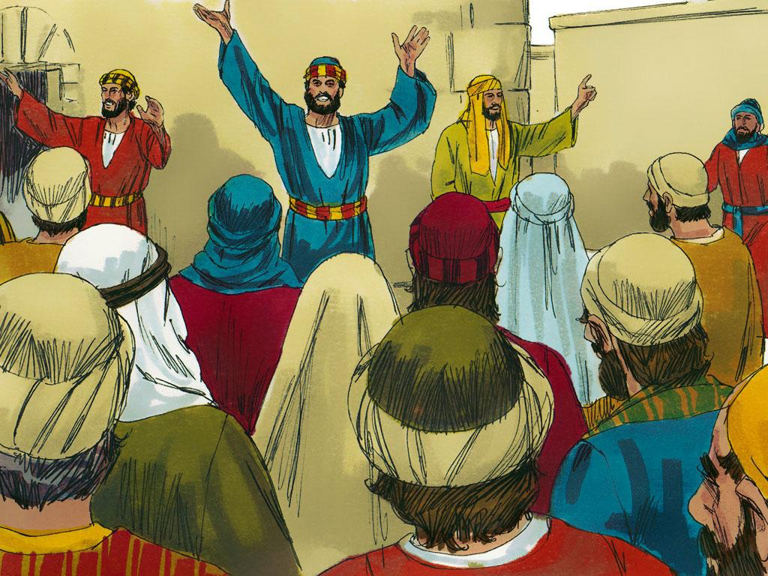
misionleccionesbiblicas.org El sermón en Pentecostés
‹#›
Notes:
8. ¿Recuerdas que Jesús dijo que el Espíritu Santo ayudaría a los apóstoles a contar las buenas noticias? Eso fue exactamente lo que ocurrió. Los apóstoles comenzaron a hablar en diferentes idiomas, y la gente de otros países los podía entender. Esto era asombroso porque, antes de ese día, los apóstoles nunca habían estudiado ni aprendido esos idiomas. Hablar en otro idioma que nunca has aprendido se llama “hablar en lenguas.”

Slide 9
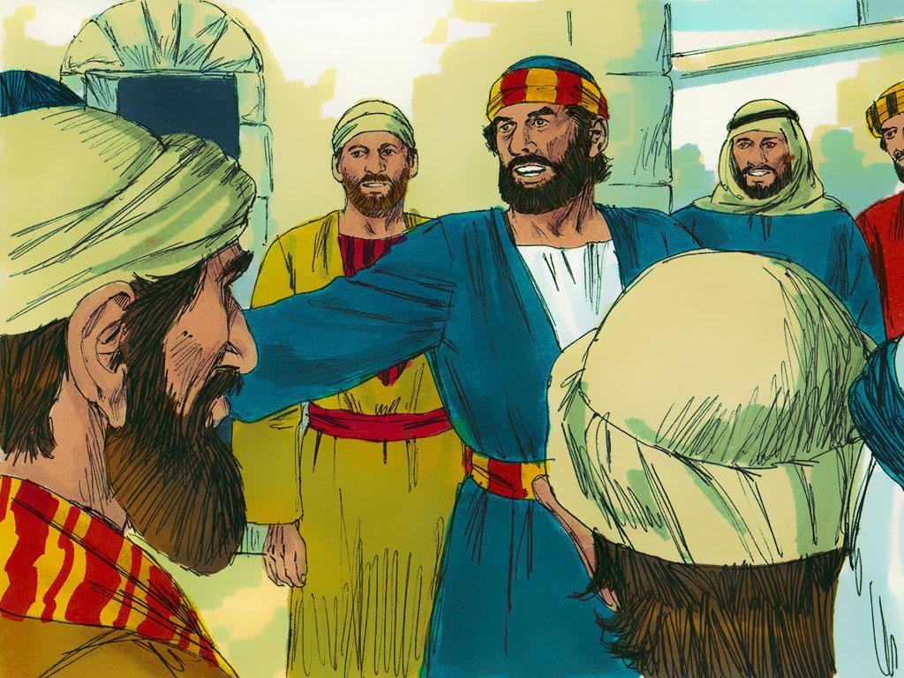
misionleccionesbiblicas.org El sermón en Pentecostés
‹#›
Notes:
9. Pedro explicó que el Espíritu Santo venía de Dios y que Él estaba haciendo que todas estas cosas sorprendentes sucedieran. Les contó las buenas noticias sobre Jesucristo. Les dijo que Dios había enviado a su Hijo a la tierra, pero que la gente lo había crucificado. Les habló de cómo Jesús resucitó y luego volvió al cielo para reinar como Rey.

Slide 10
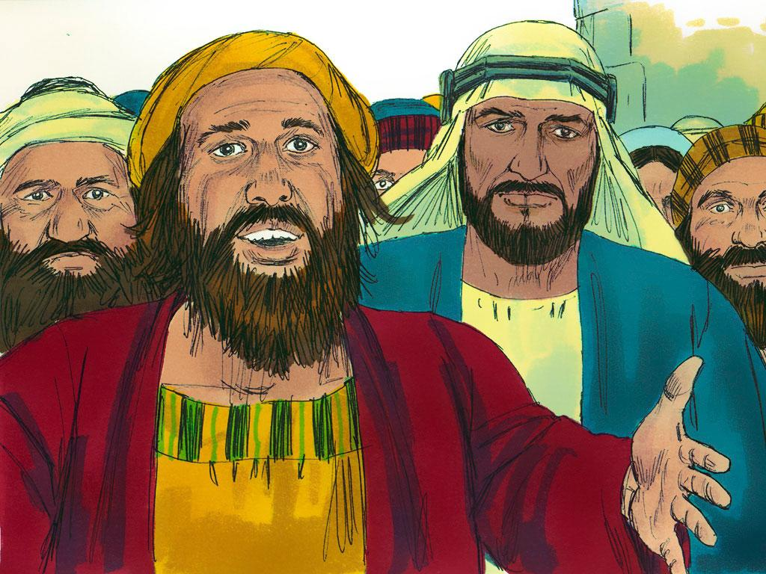
misionleccionesbiblicas.org El sermón en Pentecostés
‹#›
Notes:
10. Muchas personas se sintieron tristes y apenadas por no haber creído en Jesús. Le preguntaron a Pedro: —¿Qué debemos hacer?

Slide 11
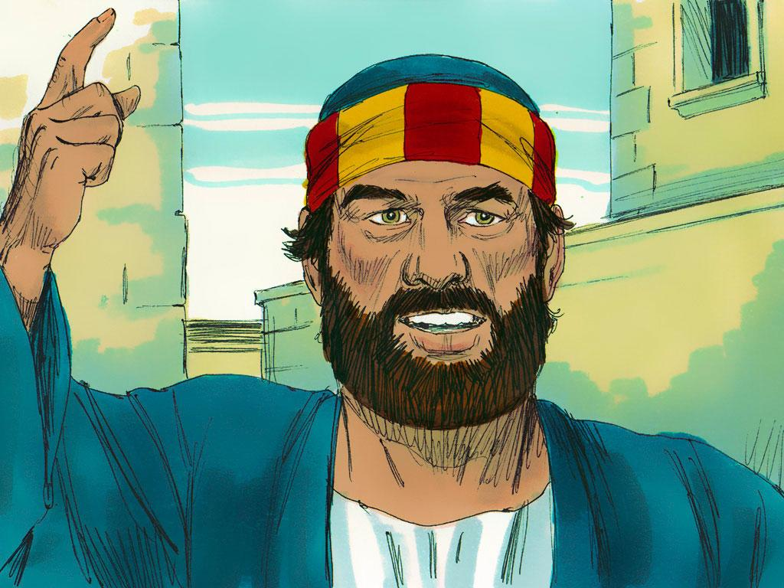
misionleccionesbiblicas.org El sermón en Pentecostés
‹#›
Notes:
11. Pedro les respondió tal como Jesús le había enseñado:
“—Cambien su manera de pensar y de vivir y bautícese cada uno de ustedes en el nombre de Jesucristo. Así Dios les perdonará sus pecados y recibirán el Espíritu Santo como regalo.”

Slide 12
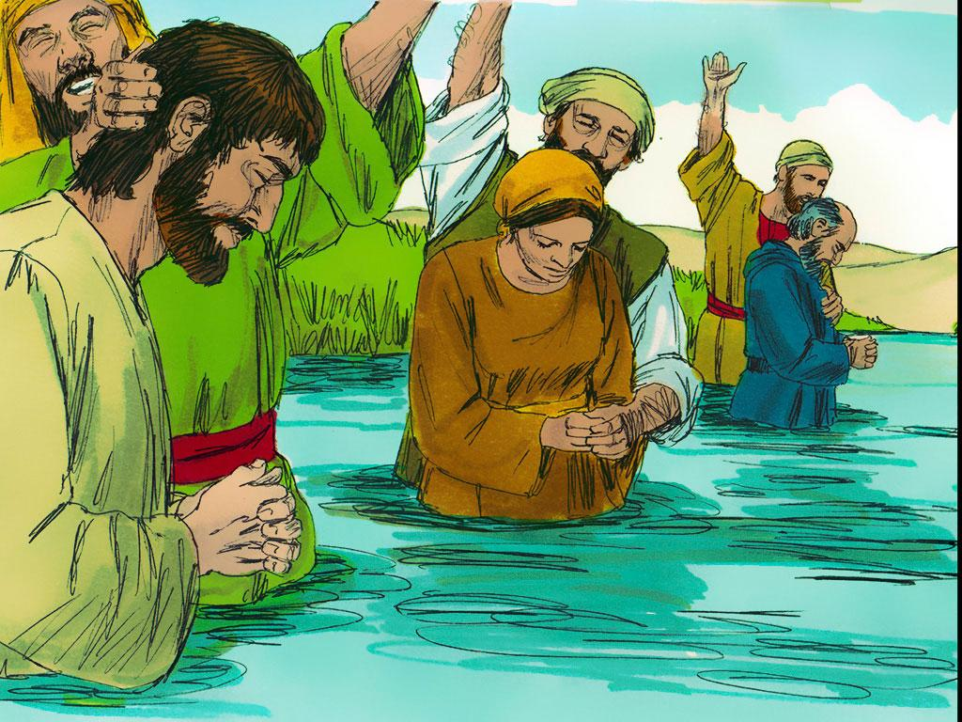
misionleccionesbiblicas.org El sermón en Pentecostés
‹#›
Notes:
12. Ese día fueron bautizadas unas 3,000 personas, sumándose al número de creyentes. El Espíritu Santo es un regalo para todos los creyentes: los de aquel entonces y los de ahora. Este día fue el comienzo de la iglesia, y cualquiera que siga a Jesús forma parte de ella. De hecho, ¡podríamos llamar a este día el cumpleaños de la iglesia! Si lees el libro de Hechos, conocerás algunas de las cosas emocionantes que le ocurrieron a la iglesia en los años siguientes.

Slide 13
Notas para maestros -1
1. Portada: El sermón en Pentecostés (Hechos 1:12-2:41)
2. Después de vivir su vida en la tierra, Jesús subió al cielo para estar con Dios el Padre. Allí, prepararía todo para que un día, cuando regresara, los creyentes pudieran vivir con Él y con el Padre. Justo antes de irse, les dijo a los apóstoles que tenían una responsabilidad muy importante. Tenían que ir por todo el mundo y contarle a todos las buenas noticias de la resurrección de Jesús (su regreso a la vida). Debían bautizarlos y enseñarles cómo ser seguidores de Jesús.
Cuando se fue, Jesús les dijo que esperaran en Jerusalén porque Él enviaría un Ayudador especial. Sabía que estarían tristes al verlo partir, pero ese Ayudador especial estaría con ellos para darles consuelo y poder. Ese Ayudador especial sería un regalo para todo el mundo.
3. Los once apóstoles y otros discípulos fueron a Jerusalén tal como Jesús les dijo. La madre de Jesús, sus hermanos y otras mujeres también se unieron a los apóstoles para orar y esperar en un aposento alto.
Pronto, se dieron cuenta de que ahora solo había once apóstoles en lugar de los doce originales. Judas ya no estaba.
4. Los demás apóstoles recordaron la forma triste en que Judas había traicionado a Jesús cuando aún estaba en la tierra. Judas había dicho que era amigo de Jesús, pero no actuó como tal. Lo traicionó y llegó a un acuerdo con algunos líderes que querían hacerle daño. Judas sintió vergüenza y culpa después de que los soldados se llevaron a Jesús y lo crucificaron. Pero, en lugar de hacer lo correcto y pedir perdón, hizo lo incorrecto y se quitó la vida.
5. Pedro dijo: —El nuevo apóstol debe ser alguien que haya estado con nosotros desde el principio. Alguien que conociera bien a Jesús y que lo haya seguido desde que fue bautizado. Se propusieron dos hombres: José, llamado Barsabás (también conocido como Justo), y Matías.
6. Los apóstoles oraron para que Dios les mostrara la decisión correcta y luego echaron suertes (algo parecido a lanzar una moneda). De esta manera, Matías fue elegido el nuevo duodécimo apóstol.
Después de esto, los apóstoles continuaron esperando al Ayudador especial que Jesús había prometido. Tal vez se preguntaban cómo sabrían que había llegado.
misionleccionesbiblicas.org El sermón en Pentecostés
‹#›

Slide 14
Notas para maestros -2
7. El grupo esperó un total de cuarenta días. Entonces, comenzó a soplar un viento muy fuerte. Después del viento, los apóstoles vieron bajar llamas de fuego que se posaron sobre sus cabezas. ¡Había llegado el momento! El Ayudador, el Espíritu Santo, había llegado.
Pentecostés era una fiesta especial; miles de judíos de muchos países habían venido a Jerusalén para adorar en el Templo. Como venían de otros países, hablaban diferentes idiomas.
Corrieron a ver qué estaba pasando cuando escucharon el ruido. Los apóstoles salieron al área del Templo, donde se reunía mucha gente.
8. ¿Recuerdas que Jesús dijo que el Espíritu Santo ayudaría a los apóstoles a contar las buenas noticias? Eso fue exactamente lo que ocurrió. Los apóstoles comenzaron a hablar en diferentes idiomas, y la gente de otros países los podía entender. Esto era asombroso porque, antes de ese día, los apóstoles nunca habían estudiado ni aprendido esos idiomas. Hablar en otro idioma que nunca has aprendido se llama “hablar en lenguas.”
9. Pedro explicó que el Espíritu Santo venía de Dios y que Él estaba haciendo que todas estas cosas sorprendentes sucedieran. Les contó las buenas noticias sobre Jesucristo. Les dijo que Dios había enviado a su Hijo a la tierra, pero que la gente lo había crucificado. Les habló de cómo Jesús resucitó y luego volvió al cielo para reinar como Rey.
10. Muchas personas se sintieron tristes y apenadas por no haber creído en Jesús. Le preguntaron a Pedro: —¿Qué debemos hacer?
11. Pedro les respondió tal como Jesús le había enseñado:
“—Cambien su manera de pensar y de vivir y bautícese cada uno de ustedes en el nombre de Jesucristo. Así Dios les perdonará sus pecados y recibirán el Espíritu Santo como regalo.”
12. Ese día fueron bautizadas unas 3,000 personas, sumándose al número de creyentes. El Espíritu Santo es un regalo para todos los creyentes: los de aquel entonces y los de ahora. Este día fue el comienzo de la iglesia, y cualquiera que siga a Jesús forma parte de ella. De hecho, ¡podríamos llamar a este día el cumpleaños de la iglesia! Si lees el libro de Hechos, conocerás algunas de las cosas emocionantes que le ocurrieron a la iglesia en los años siguientes.
misionleccionesbiblicas.org El sermón en Pentecostés
‹#›

Slide 15


Atribución: Esta ayuda visual fue construida por Mary Nelson www.missionbibleclass.org utilizando:
Recopilación de textos y diapositivas de Mary Nelson
Texto y diapositivas de Mary Nelson
Ilustraciones de Sweet Publishing http://sweetpublishing.com/
Acceso a través de www.freebibleimages.org y https://www.unfoldingword.org/sweet-publishing/
Alteración: Texto añadido a la portada.
Puede descargar este pase de diapositivas de misionleccionesbiblicas.org.
Atribución/Reconocimiento-CompartirIgual 4.0 Internacional Deed, CC BY-SA 4.0
https://creativecommons.org/licenses/by-sa/4.0/deed.es
Recursos gratuitos para compartir la Palabra de Dios con los niños:
misionleccionesbiblicas.org (en español)
www.missionbibleclass.org (in English)
misionleccionesbiblicas.org El sermón en Pentecostés
‹#›

